Slide 1
数学课程电子教案
数值分析
(Numerical Analysis)
任课教师：柴振华
Email：hustczh@hust.edu.cn

Slide 2
数值分析
(Numerical Analysis)
考试方式：闭卷
考试成绩：数值实验报告占 20%，考试占 80%
有关数值实验报告的几点说明：
1) 题目范围：教材每章后面的数值实验题（自选三题）
2) 提交时间：第11周 周一上午（C12-S201）
3) 要求：
  利用所学知识，并严格按照题目要求完成所选题目
  报告中必须包含详细的算法代码（C/C++、Matlab等）、数值结果（图形、表格）以及必要的结果描述与分析
  A4纸双面打印、首页（单面）须包含姓名、院系、学号等基本信息
  注：作业必须独立完成，若出现雷同，将视情况酌情扣分

Slide 3
教材 (Text Book)
数值分析（第二版）李 红 编著
（华中科技大学出版社）
参考书目 (Reference)
➢ 数值分析 李庆扬、王能超、易大义编著 （清华大学出版社）
➢ Numerical Analysis (Seventh Edition)
数值分析 （第七版 影印版）
Richard L. Burden & J. Douglas Faires （高等教育出版社）
➢ Introduction to Numerical Analysis (Second Edition)
数值分析导论 （第二版 影印版）
J. Stoer & R. Bulirsch （世界图书出版公司）
➢ 数值分析学习辅导 李红、徐长发编著 （华工出版社）

Slide 4
绪 论
数值分析概括为用计算机求解数学问题的数值方法和理论。
在工程计算和科学实验中会遇到诸如线性方程组的求解、微分、积分、微分方程的求解等常见的数学问题。
求解数学问题思维方式：
（1）利用数学方法求出（或推导出）结果的解析表达式（又称解析解）
（2）若实际中结果的解析表达式难以给出，例如满足某个微分方程的函数不易求得，采用数学理论与计算机相结合，寻求(设计)合适的算法以期得到问题的近似数值解——数值分析研究的主要问题。
下面是两种思维过程的对比：

Slide 5
通常解决数学问题的思维方式
实际问题
数学模型
解析表达式
结果
数值分析的思维方式
实际问题
数学模型
算法设计
编程计算结果
后者也正是利用计算机进行科学计算的过程。

Slide 6
众所周知，电子计算机实质上只会做加减乘除等基本运算，研究怎样通过计算机所能执行的基本运算，求得各类数学问题的数值解或近似解就是数值计算的根本课题。由基本运算及运算顺序的规定所构成的完整的解题步骤，称为算法。数值计算的根本任务就是研究算法。

Slide 7
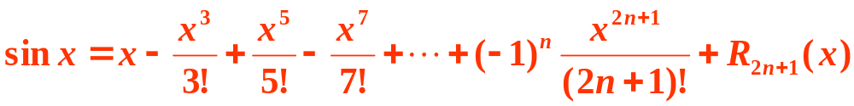
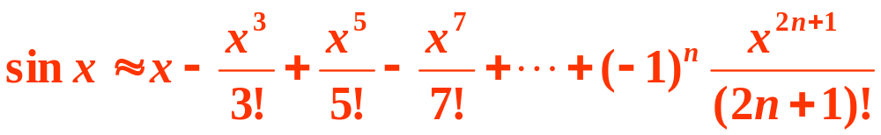
例：计算任意角的三角函数，如sinx。不调用库函数，计算机是不能直接计算sinx的。根据微分学的Taylor公式，我们有：
等式的右端就只是乘法与加法的循环运算。取
通过编制程序我们就可以计算sinx的近似值。事实上，计算机语言常用的数学运算的标准函数也可用这种方法写成。

Slide 8
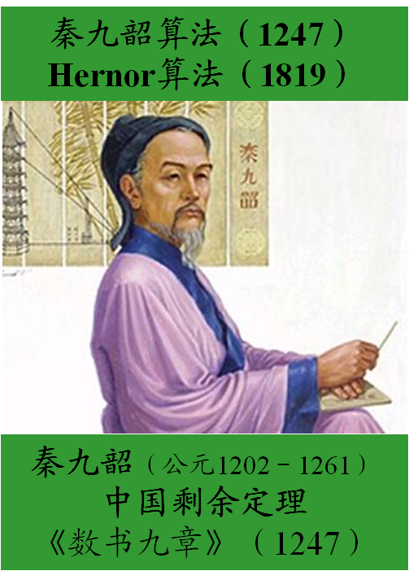
➢算法2；上述多项式化为
例：计算多项式
的值。
➢算法1：按原形计算：
需做 次乘法、 次加法
十
四
则需做 次乘法、 次加法。
四
四
➢算法3；上述多项式化为
则需做 次乘法、 次加法。
三
五

Slide 9
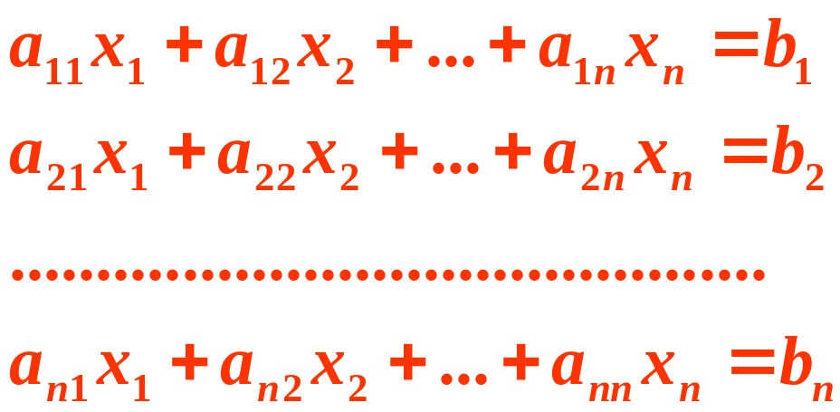
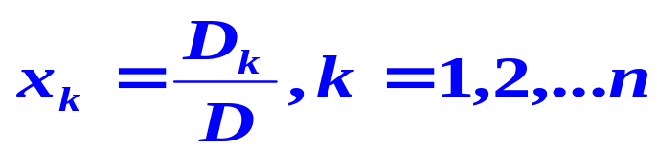
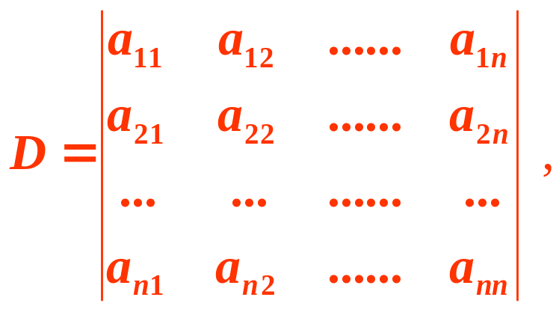


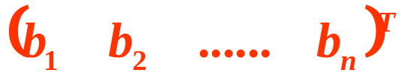
例：解线性方程组
按Cramer法则求解，即
其中
是把D中第k列
换为

Slide 10
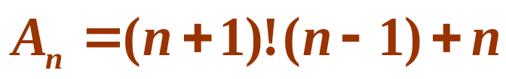
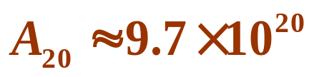

n+1
这要计算 个行列式，做 次除法。
n
而每个行列式包含 个乘积，每个乘积
n!
需做
n-1
次乘法.这样共需做
次乘除法。
当n=20时，
这意味
着在每秒做一亿次乘除法的计算机上，要做
多万年！
因此，在构造算法时，还应考虑如何
计算,
才能既快又省。

Slide 11

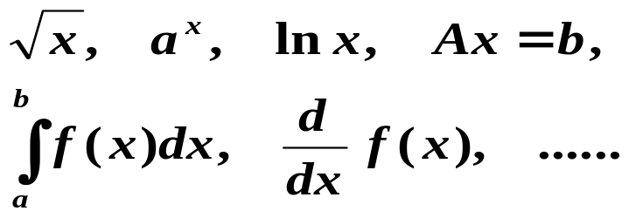
提问：数值分析是做什么用的？
输入复杂问题或运算
数值
分析
计算机
近似解
+ −
× ÷

Slide 12
第一章 误差 /* Error */
§1 误差的背景介绍 /* Introduction */
误差：一个物理量的真实值与计算值之间的差异
1. 来源与分类 /* Source & Classification */
从实际问题中抽象出数学模型
—— 模型误差 /* Modeling Error */
通过测量得到模型中参数的值
—— 观测误差 /* Measurement Error */
求近似解 —— 方法误差 (截断误差 /* Truncation Error */ )
机器字长有限 —— 舍入误差 /* Roundoff Error */

Slide 13
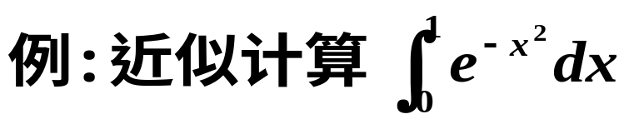
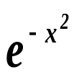
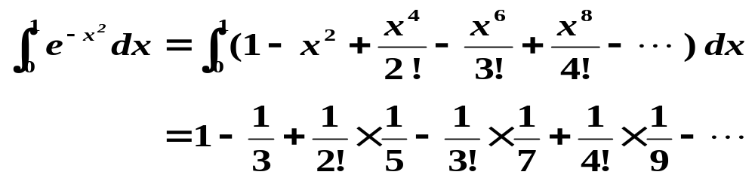
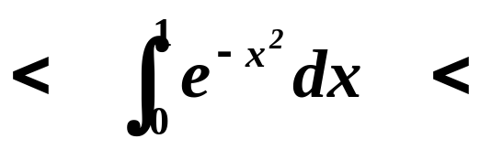
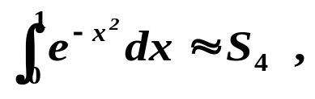
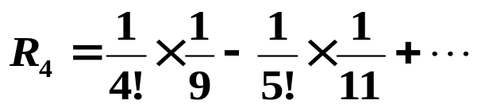
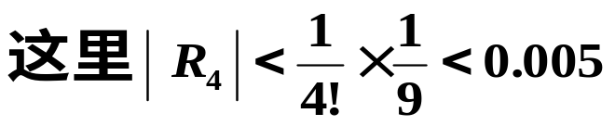

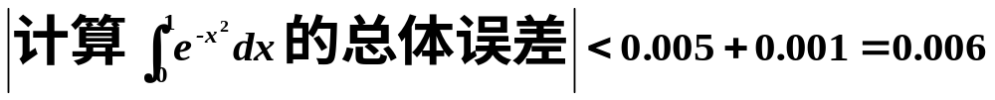
§1 Introduction: Source & Classification
= 0.747… …
解法之一：将 作Taylor展开后再积分
大家一起猜？
1 / e
1
取
S₄
R₄ /* Remainder */
由留下部分
/* included terms */
引起
则
称为截断误差 /* Truncation Error */
由截去部分
/* excluded terms */
引起
| 舍入误差 /* Roundoff Error */ |

Slide 14
§1 Introduction: Spread & Accumulation
2. 传播与积累 /* Spread & Accumulation */
例：蝴蝶效应 —— 纽约的一只蝴蝶翅膀一拍，风和日丽的北京就刮起台风来了？！
NY
BJ
以上是一个病态问题 /* ill-posed problem*/
关于本身是病态的问题，我们还是留给数学家去头痛吧！

Slide 15
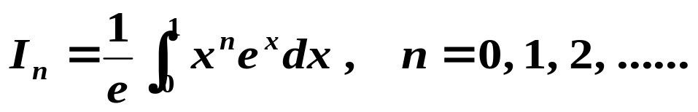

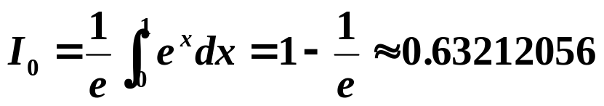

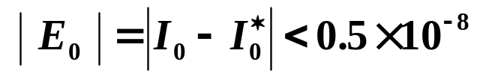
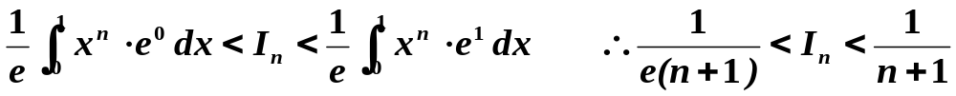
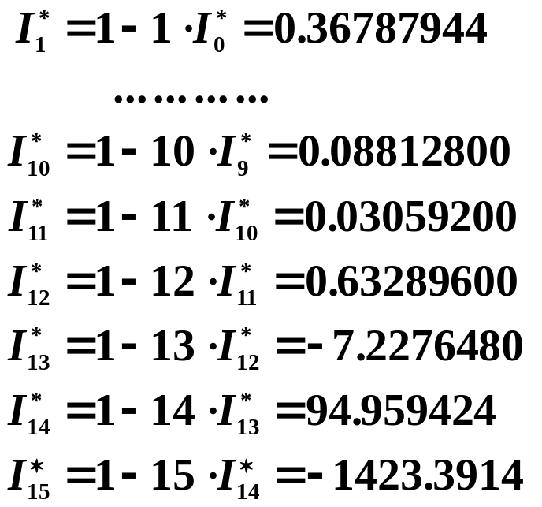

§1 Introduction: Spread & Accumulation
例：计算
 公式一：
记为
注意此公式精确成立
则初始误差
What happened?!
?
??
? !
! !

Slide 16



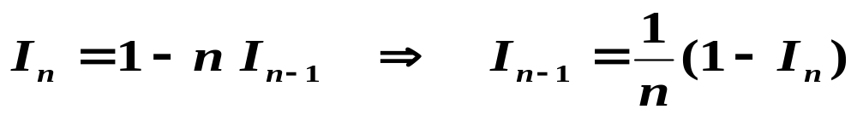
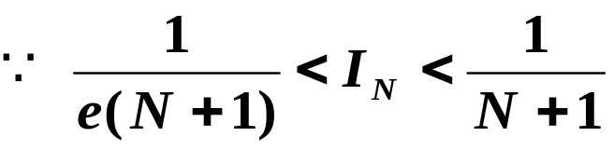
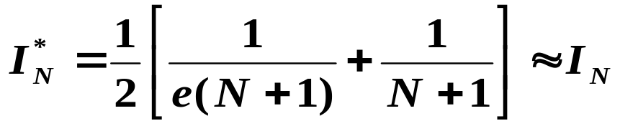
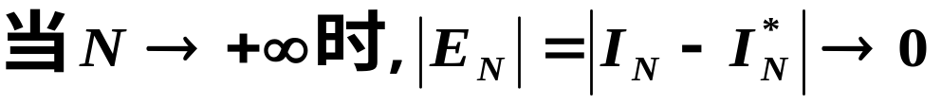
§1 Introduction: Spread & Accumulation
考察第n步的误差
可见初始的小扰动
迅速积累，误差呈递增走势。
造成这种情况的是不稳定的算法 /* unstable algorithm */
我们有责任改变。
 公式二：
方法：先估计一个I_{N} ,再反推要求的I_{n} ( n << N )。
注意此公式与公式一
在理论上等价。
可取

Slide 17
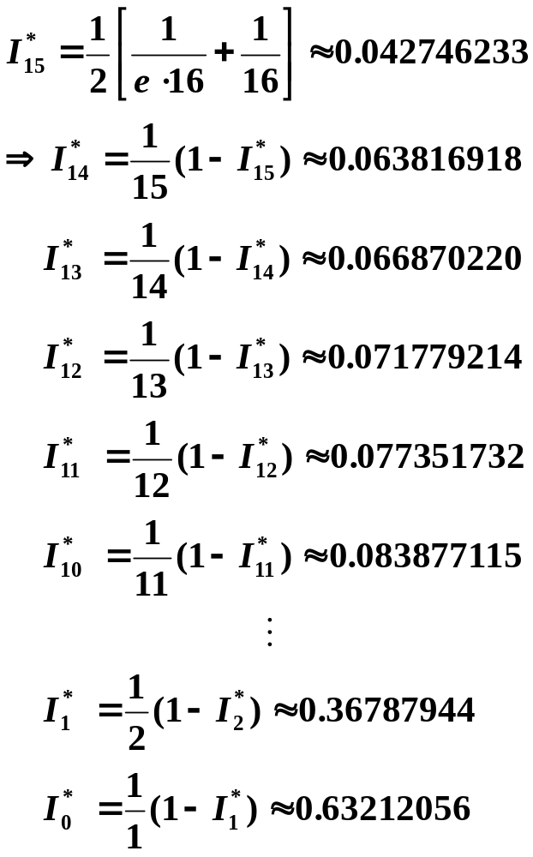
§1 Introduction: Spread & Accumulation
取
We just got lucky?

Slide 18
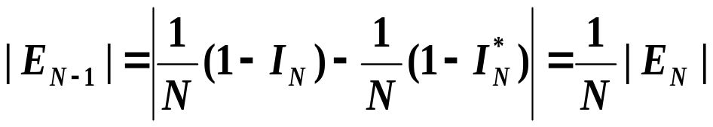
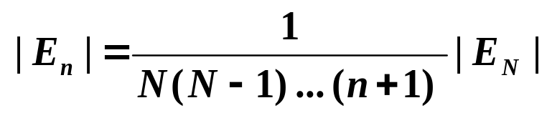
§1 Introduction: Spread & Accumulation
考察反推一步的误差：
以此类推，对 n < N 有：
误差逐步递减, 这样的算法称为稳定的算法 /* stable algorithm */
在我们今后的讨论中，误差将不可回避，
算法的稳定性会是一个非常重要的话题。

Slide 19




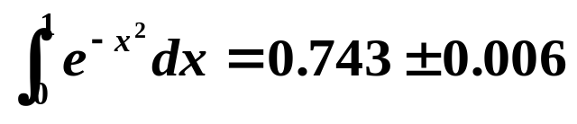

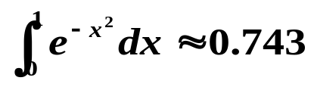

§2 误差与有效数字 /* Error and Significant Digits */
➢ 绝对误差 /* absolute error */
其中x为精确值，x*为x的近似值。
的上限记为
，称为绝对误差限 /* accuracy */，
Oh yeah? Then tell me the absolute error of
工程上常记为
，例如：
Hey isn’t it simple?
注：e* 理论上讲是唯一确定的，可能取正，也可能取负。
ε∗ > 0 不唯一，当然 ε∗ 越小越具有参考价值。
Oops!
Of course mine is more accurate ! The accuracy relates to not only the absolute error, but also to the size of the exact value.
I can tell that distance between two planets is
1 million light year ±1 light year.
I can tell that this part’s diameter is 20cm±1cm.

Slide 20
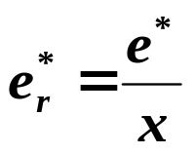
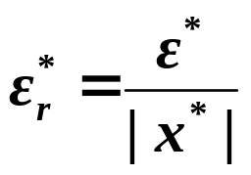




§2 Error and Significant Digits
➢ 相对误差 /* relative error */
x 的相对误差上限 /* relative accuracy */ 定义为
Now I wouldn’t call it simple. Say … what is the relative error of 20cm±1cm?
But what kind of information does that 5% give us anyway?
Don’t tell me it’s 5% because…
注：从 的定义可见， 实际上被偷换成了 ，而后才考察其上限。那么这样的偷换是否合法？
严格的说法是， 与 是否反映了同一数量级的误差？

Slide 21

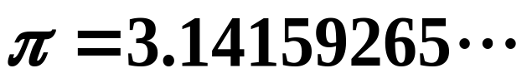

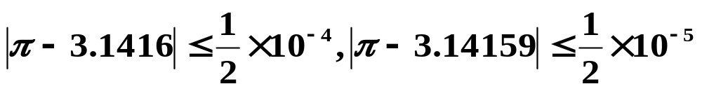
§2 Error and Significant Digits
➢有效数字 /* significant digits */
定义
（有效数字）若近似值
x
*
的误差限是某一
位的半个单位，该位到
x
*
的第一位非零数字共有
n
位，则
x
*
有
n
位有效数字。
按四舍五入原则若取四位小数得 3.1416，取五位小数则有 3.14159，它们的绝对误差不超过末位数的半个单位，即
五位有效数值
六位有效数值

Slide 22






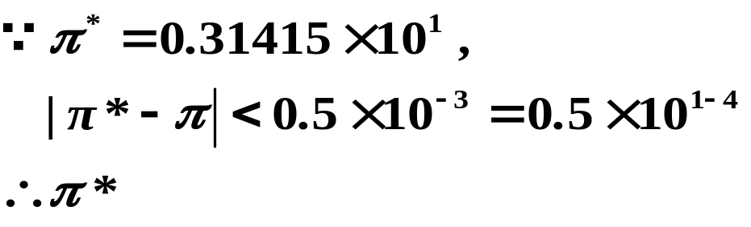
§2 Error and Significant Digits
用科学计数法，记 （其中 ）。若
（即 的截取按四舍五入规则），则称
为有n 位有效数字，精确到 。
例：
问： 有几位有效数字？请证明你的结论。
π
*
证明：
有 位有效数字，精确到小数点后第 位。
4
3
例：以下数字是经四舍五入得到的，判定各有几位有效数字。
187.9325 0.00369246 3.1415926 2.000072
注：0.2300有4位有效数字，而0.0023只有2位有效。12300如果写成0.123×10⁵，则表示只有3位有效数字。
数字末尾的0不可随意省去！
7
6
8
7

Slide 23
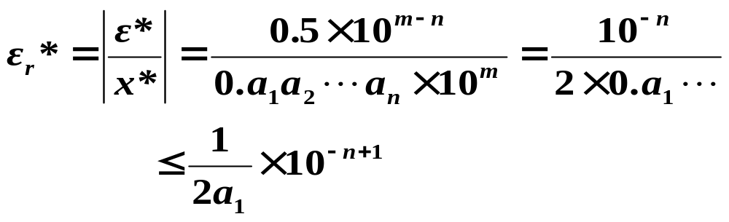
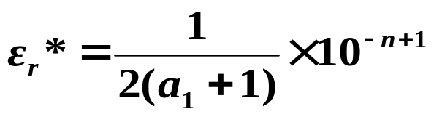
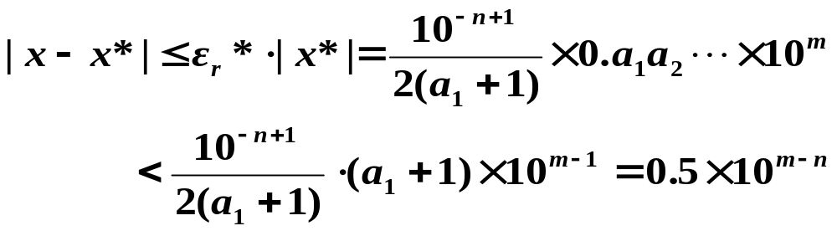
§2 Error and Significant Digits
➢有效数字与相对误差的关系
☞ 有效数字 ⇒ 相对误差限
已知 x* 有 n 位有效数字，则其相对误差限为
☞ 相对误差限 ⇒ 有效数字
已知 x* 的相对误差限可写为
则
可见 x* 至少有 n 位有效数字。

Slide 24

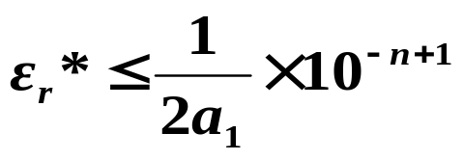
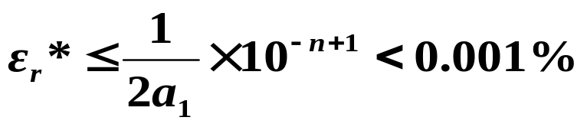
§2 Error and Significant Digits
例：为使 的相对误差小于0.001%,至少应取几位有效数字？
解：假设 π* 取到 n 位有效数字，则其相对误差上限为
要保证其相对误差小于0.001%，只要保证其上限满足
已知 a₁ = 3，则从以上不等式可解得 n > 6 − log6，即 n ≥ 6，应取 π* = 3.14159。

Slide 25

§3 函数的误差估计 /*Error Estimation for Functions*/
问题：对于 A = f (x)，若用 x* 取代 x，将对A 产生什么影响？
Mean Value
Theorem
分析：e*(A) = f (x*) − f (x) e*(x) = x* − x
= f ’(ξ )(x* − x)
x* 与 x 非常接近时，可认为 f ’(ξ ) ≈ f ’(x*) ，则有：
|e*(A)| ≈ | f ’(x*)|·|e*(x)|
即：x*产生的误差经过 f 作用后被放大/缩小了| f ’(x*)|倍。故称| f ’(x*)|为放大因子 /* amplification factor */ 或 绝对条件数 /* absolute condition number */.

Slide 26
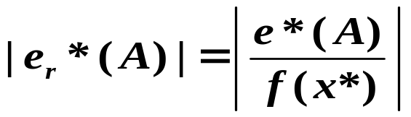
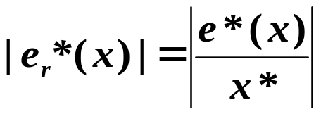
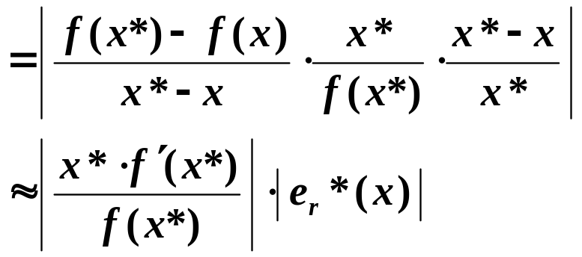

§3 Error Estimation for Functions
相对误差条件数
/* relative condition number*/
f 的条件数在某一点是小\大，则称 f 在该点是好条件的 /* well-conditioned */ \坏条件的 /* ill-conditioned */。
注：关于多元函数 的讨论，请参阅教材第7页。

Slide 27
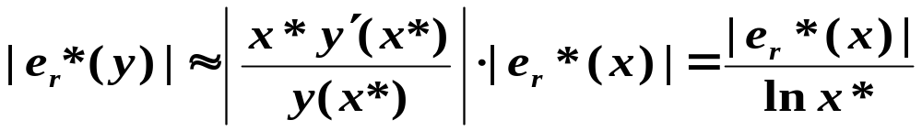

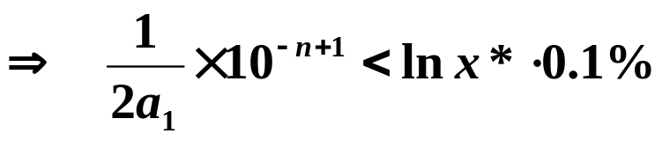
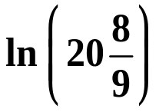

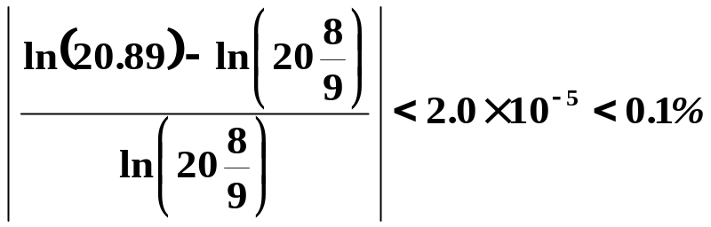
§3 Error Estimation for Functions
例：计算 y = ln x。若 x ≈ 20，则取 x 的几位有效数字可保证 y 的相对误差 < 0.1% ?
解：设截取 n 位有效数字后得 x* ≈ x，则
估计 x 和 y 的相对误差上限满足近似关系
⇒ n ≥ 4
不知道怎么办啊？
x 可能是20 ，也可能是19，取最坏情况，即a₁ = 1。
例：计算 ，取 4 位有效数字，即 , 则相对误差

Slide 28
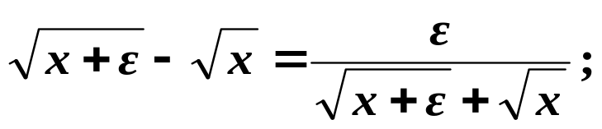



§4 几点注意事项 /* Remarks */
1. 避免相近二数相减
例：a₁ = 0.12345，a₂ = 0.12346，各有5位有效数字。
而 a₂ − a₁ = 0.00001，只剩下1位有效数字。
 几种经验性避免方法：
当 | x | << 1 时：

Slide 29




§4 Remarks
2. 避免小分母 : 分母小会造成浮点溢出 /* over flow */
3. 避免大数吃小数
例：用单精度计算 的根。
精确解为
 算法1：利用求根公式
在计算机内，10⁹存为0.1×10¹⁰，1存为0.1×10¹。做加法时，两加数的指数先向大指数对齐，再将浮点部分相加。即1 的指数部分须变为10¹⁰，则：1 = 0.0000000001 × 10¹⁰，取单精度时就成为：
10⁹+1=0.10000000×10¹⁰+0.00000000 ×10¹⁰=0.10000000 ×10¹⁰
大数吃小数

Slide 30



§4 Remarks
算法2：先解出
再利用
注：求和时从小到大相加，可使和的误差减小。
例：按从小到大、以及从大到小的顺序分别计算
1 + 2 + 3 + … + 40 + 10⁹
4. 先化简再计算，减少步骤，避免误差积累。
一般来说，计算机处理下列运算的速度为
HW: p.13-14 #1, #5,#12
Self-study Ch.2-1
5. 选用稳定的算法。

